Slide 1
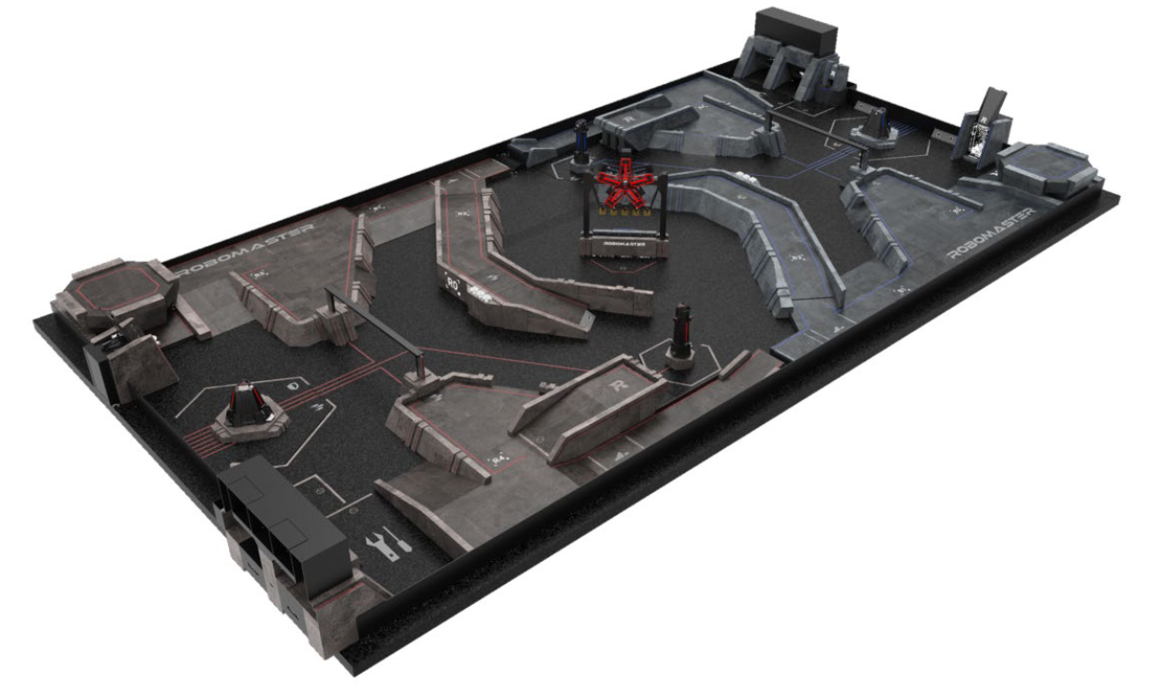
能量机关激活点
飞镖发射井
能量机关(up)及资源岛(down)
黄色的是矿石
英雄狙击点
基地
哨兵轨道
前哨站

